Slide 1
Vysoká škola technická a ekonomická v Českých Budějovicích
Laboratorní zkoušení cihlářských zemin
Autor bakalářské práce: kamila Hadrbolcová
Vedoucí bakalářské práce: ing. Jiří šál
Oponent bakalářské práce: ing. Konstantinos sotirados, ph.d.
České budějovice, červen 2018

Slide 2
Obsah
Úvod
Vytváření zkušebních tělísek
Výroba tělísek, zkoušky a diskuse výsledků
  Délkové změny pálením
  Stanovení ztráty hmotnosti
  Stanovení nasákavosti
  Stanovení zdánlivé pórovitosti
  Stanovení objemové hmotnosti
  Stanovení pevnosti v tlaku
Závěr

Slide 3
Úvod
  Porovnání dvou druhů zeminy
    Klasická keramická hlína
    Keramická hlína v podobě výrobní směsi
  Příměs biouhlu 0 %, 5 %, 10 %
  Provedení zkoušek dle ČSN 72 1565
  Co způsobuje přidaný biouhel?
  Zlepšuje biouhel vlastnosti keramických střepů?

Slide 4
Vytváření zkušebních tělísek
  Keramická hlína v podobě prášku, voda, biouhel
  Vzorky o rozměrech 2x2x2 cm
  Sušení vzorků
    Na vzduchu
    V laboratorní sušárně
  Úprava vzorků broušením
  Výpal vzorků
Obrázek 1: vzorky před vysušením
Zdroj: vlastní

Slide 5
Obrázek 3: vzorky po vypálení
Zdroj: vlastní
Obrázek 2: vzorky po vysušením
Zdroj: vlastní

Slide 6

Délkové změny pálením
  Měření – kovové posuvné měřítko
  Měření po vysušení (l_{s}), měření po vypálení (l_{p})

Slide 7
Délkové změny pálením (%)

Slide 8
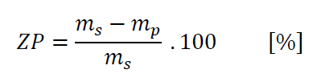
Stanovení ztráty hmotnosti pálením
  Vážení – technická váha
  Vážení po vysušení (m_{s}), vážení po vypálení (m_{p})

Slide 9
Ztráta hmotnosti pálením (%)

Slide 10
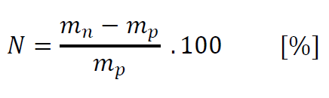
Stanovení nasákavosti
  Vážení – technická váha
  Vážení po vypálení (m_{p}), vážení nasáklého vzorku (m_{n})

Slide 11
Nasákavost (%)

Slide 12
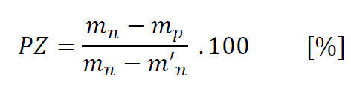
Stanovení zdánlivé pórovitosti
  Vážení – technická váha
  Vážení po vypálení (m_{p}), vážení nasáklého vzorku (m_{n}), nasáklý vzorek vážený ve vodě (m´_{n})
Obrázek 4: náhrada hydrostatické váhy
Zdroj: vlastní

Slide 13
Zdánlivá pórovitost (%)

Slide 14
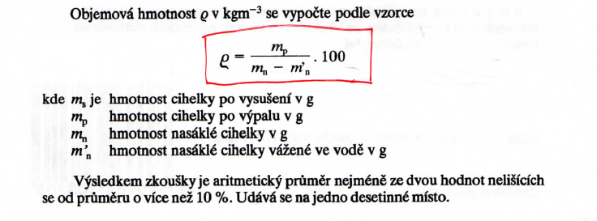
Stanovení objemové hmotnosti
Obrázek 5: vzorec na výpočet objemové hmotnosti
Zdroj: ČSN 72 1565, část 6.

Slide 15
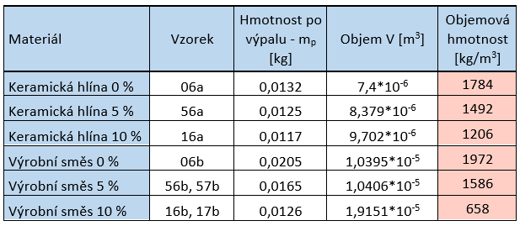

Stanovení objemové hmotnosti
  Vážení – technická váha, měření kovovým posuvným měřítkem
  Vážení po vypálení (m_{p}), objem vzorku (V)

Slide 16
Objemová hmotnost (kg/m³)

Slide 17
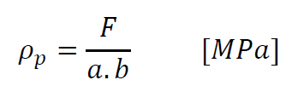
Stanovení pevnosti v tlaku
  Měření – kovové posuvné měřítko, zatěžovací přístroj
  Měření po vypálení (a, b), měření na zatěžovacím přístroji – síla (F)
Obrázek 5: vzorek ve zkušebním přístroji
Zdroj: vlastní

Slide 18
Pevnost v tlaku (MPa)

Slide 19
Závěr
  Zlepšení i zhoršení vlastností keramického střepu
  Biouhel - pórovitost výrobku
  - snížení pevnosti výrobku
  Nutné zvolit vhodné procento příměsi

Slide 20
Děkuji za pozornost

Slide 21
Doplňující dotazy
  Proč končí vzorky na 10% biouhlu a nejsou zhotoveny další vzorky o 15%, 20%, atd.?
  Jaké materiály by mohly být použity místo biouhle a poskytovat obdobné vlastnosti?

